Slide 1
QUIZ CU URSULETI
Rebegea Amalia

Slide 2
SCOPUL PROIECTULUI
Pentru a readuce la viata vechiul ursulet de plus
Pentru a satisface curiozitatea populatiei
Creat ca urmare a unei mari cereri (ilustrata mai jos)

Slide 3
CONCLUZIE IN URMA STUDIILOR

Slide 4
LIMBAJ & TOOLS & EXTRA HELP
HTML
Javascript
CSS (Cascading Style Sheets)
Sublime Text Editor
Mult ajutor de la doamna Vera Radovici

Slide 5
STRUCTURA
Start page
Quiz
Profil de ursulet
Alte profiluri de ursulet
Istoric

Slide 6
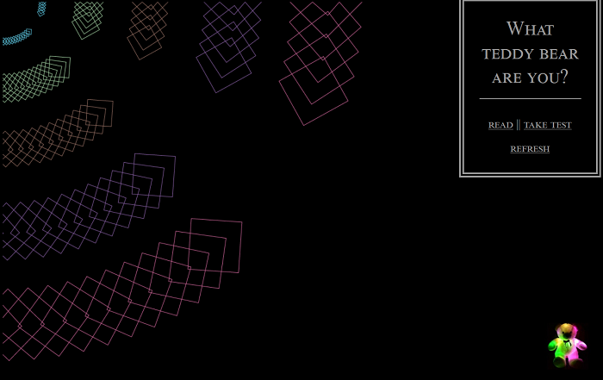
SCREENSHOTS

Slide 7

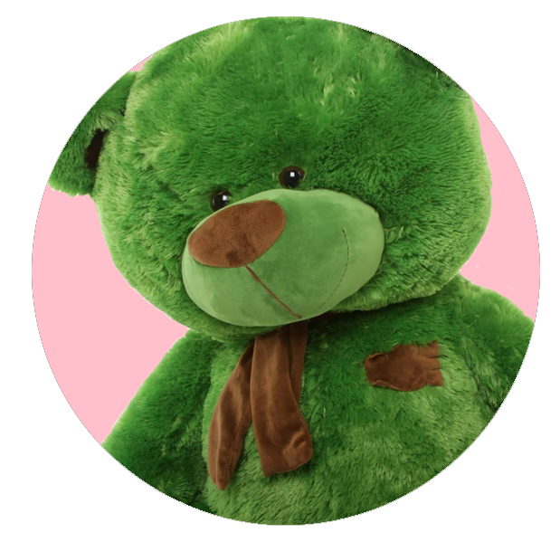
MORE SCREENSHOTS
Mai mult dupa ce completati testul!!

Slide 8
BIBLIOGRAFIE
http://www.w3schools.com
http://stackoverflow.com
https://css-tricks.com

Slide 9
MULTUMESC SI SUCCES IN AFLAREA ADEVARATULUI VOSTRU URSULET

